Slide 1






Slide 2



ĐOÀN TÀU TÌM SỐ

Slide 3



-
1
2
3
2
1

Slide 4

2
-
3
2
1
0

Slide 5

1
-
5
4
3
2

Slide 6

6
-
6
1
2
0

Slide 7



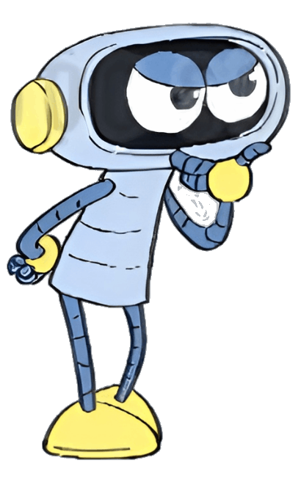



Thứ … ngày … tháng … năm …

Slide 8


Slide 9







1
Số
+ | 9 | 8 | 7 | 6 | 5
 | 1 | 2 | 3 | 4 | 5
 | ? | ? | ? | ? | ?
10
10
10
10
10
Notes:
Bấm vào các con vật

Slide 10
a) Tính nhẩm
2
2 + 7 = ?
2 + 8 = ?
3 + 5 = ?
9
10
8
1 + 8 = ?
3 + 7 = ?
1 + 7 = ?
9
10
8

Slide 11
b) Số?
2
4
?
+
?
6
+
4
=
10
3
=
7
?
3
4
+
?
+
3
=
7
0
=
3

Slide 12

3
và
và
Nhẩm: 3 + 1 = 4
3 + 1 + 2 = ?
4 + 2 = 6
6
Tính:
1 + 2 + 2 = ?
2 + 3 + 5 = ?
5 + 4 + 0 = ?

Slide 13
và
và
Nhẩm:
?
+
=
?
1
?
2
3
?
?
?
?
1
+
2
+
2
=
5
?
+
=
?
3
?
2
5

Slide 14
và
và
Nhẩm:
?
+
=
?
2
?
3
5
?
?
?
?
2
+
3
+
5
=
10
?
+
=
?
5
?
5
10

Slide 15
và
và
0
Nhẩm:
?
+
=
?
5
?
4
9
?
?
?
?
5
+
4
+
0
=
9
?
+
=
?
9
?
0
9

Slide 16
3
và
và
Nhẩm: 3 + 1 = 4
3 + 1 + 2 = ?
4 + 2 = 6
6
Tính:
1 + 2 + 2 = 5
2 + 3 + 5 = 10
5 + 4 + 0 = 9

Slide 17


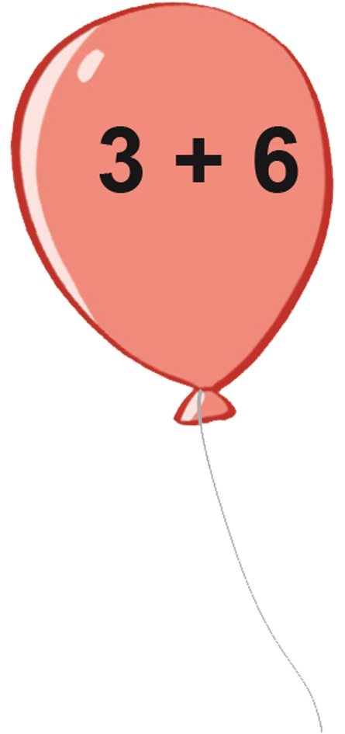
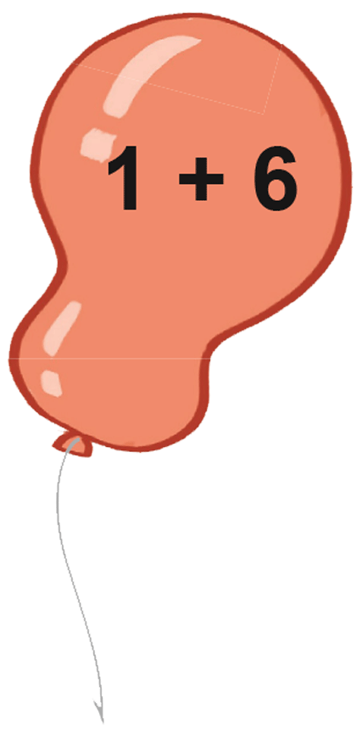

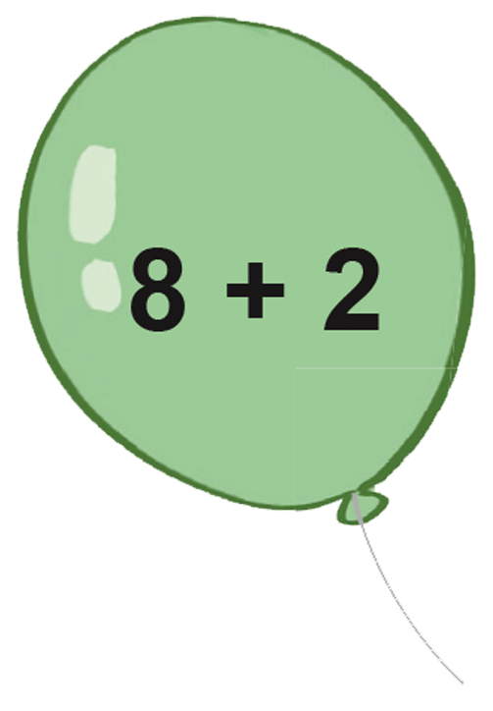

4
Tìm những quả bóng ghi phép tính có kết quả bằng 10
Bấm vào quả bóng = 10
Notes:
Bấm vào quả bóng = 10

Slide 18
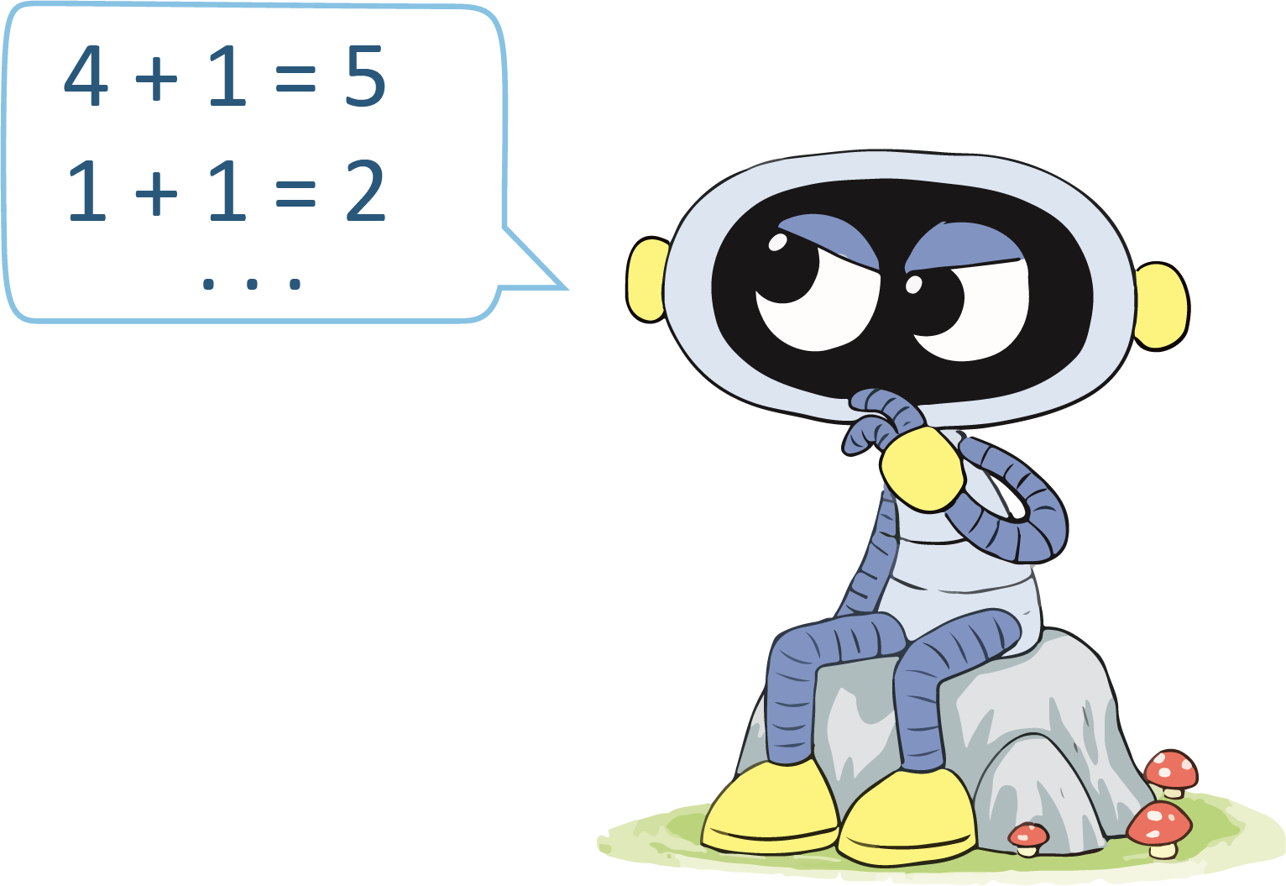
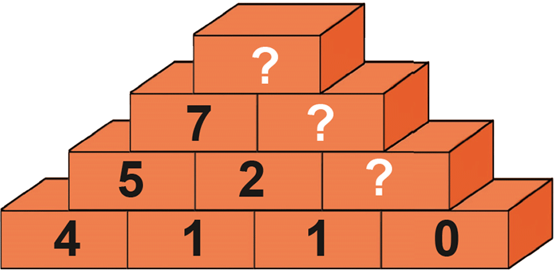
5
Số?
?
10
?
3
?
1

Slide 19


Slide 20



Mickey
Bạn ở đâu?
Click vào mickey để mickey đi trốn
Click vào các hộp vuông để tìm đáp án. Đáp án đúng sẽ có mickey ở dưới
Lưu ý: Khi rê chuột vào mickey, chuột xuất hiện hình bàn tay thì thầy cô mới click thành công.
Đọc xong thì xoá
Notes:
Click vào mickey để mickey đi trốn
Click vào các hộp vuông để tìm đáp án. Đáp án đúng sẽ có mickey ở dưới
Lưu ý: Khi rê chuột vào mickey, chuột xuất hiện hình bàn tay thì thầy cô mới click thành công.
Đọc rồi vẫn k hiểu thì thầy cô liên hệ 0916604268
Sau khi thử nghiệm oke, thầy cô xoá ô này đi nhé!

Slide 21


7 + 1 = ?
9
7
8
6

Slide 22
2 + 1 = ?
3
2
1
4

Slide 23
5 = 3 + ?
8
5
2
7

Slide 24






Slide 25
LỜI CẢM ƠN
Chân thành cảm ơn quý thầy cô đã sử dụng tài liệu. Mong quý thầy cô sử dụng tài liệu nội bộ và không chia sẻ đi các trang mạng xã hội nhé!
Mong rằng tài liệu này sẽ giúp quý thầy cô gặt hái được nhiều thành công trong sự nghiệp trồng người.
Trong quá trình soạn bài có lỗi nào mong quý thầy cô phản hồi lại Zalo hoặc FB giúp em.
Zalo duy nhất của em: 0972.115.126 (Hương Thảo). Các nick khác ngoài nick này đều là giả mạo.
Facebook: https://www.facebook.com/huongthaoGADT

